Slide 1
التحكــــــم البيئــــــــي
دكتور : أحمد السعدني

Slide 2
المحاضرة الأولي

Slide 3
العمارة والمناخ
العمران والمناخ :
من اكثر التخصصات الهندسية التي تهتم بدراسة المناخ وتأثيراته على المنازل والمدن والدول وغيرها؛ لما له علاقة مباشرة بالتأثير على العمران والمدن والمساكن والحدائق وغيرها والتي تهتم بالإنسان والطبيعة بالدرجة الأولى.
الهندسة المعمارية بعلاقة متلازمة مع المناخ، حيث أنه لا يوجد مشروع مهما كان نوعه إلا وله ارتباطه بالمناخ، من ناحية الانارة الطبيعية والاشعاع الشمسي وارتفاع الشمس صيفًا وشتاءً، وحركة الرياح واتجاهها ومعدلات الهطول وأنواعه ودرجة الرطوبة وصولاً الى درجات الحرارة وكل ذلك يدرس على مدى الفصول الأربعة.
المؤثرات المناخية علي المباني
للمؤثرات المناخية تأثير مباشر على شكل المبنى وارتفاعه والمواد الداخلة في تصميمه وشكل فتحات النوافذ ومساحتها ودرجة انعكاس الزجاج المستخدم وصولا الى النباتات المستخدمة في الحدائق وانواعها واشكالها ... الخ.
وتراعي الهندسة المعمارية عوامل التوافق والتوازن، وتاخذ بعين الاعتبار ان محددات البيئة المحيطة تمثل حاجة ضرورية لتوفير الراحة والأمان والخصوصية واستمرار التنمية المتناغمة للإنسان والمكان لذلك فإن التوظيف الأمثل للعناصر المناخية والطبيعية المتاحة والكامنة تأخذ بالأساليب الحديثة المتوازنة وتوافق البيئة والعمران يمثل ضرورة لازمة لتحقيق المنظومة العمرانية المتجانسة.

Slide 4
تعريفات هامة
- البيو مناخ : هو دراسة التأثير الحيوي للمناخ على الكائن الحي بصفة عامة وعلى الإنسان بصفة خاصة.
- الهندسة المعمارية البيو مناخية: تعتني بدراسة علاقة التصميم والبناء المعماري بالعوامل المناخية.
- العمران البيو مناخي: يهتم بالمستوى الخارجي ويكمل في التهيئة المجالية ككل وإضافة إلى ذلك فانه يعتني بمدي علاقة العوامل المناخية بتلوث المدن وخلق المناخ المحلي.
- الأقاليم المناخية: الإقليم المناخي التصميمي: هو منطقة من الأرض يتميز بنمط مناخي معين، يفرض احتياجات بيئة خاصة تتطلب أسلوب معالجة تخطيطية ومعمارية.

Slide 5
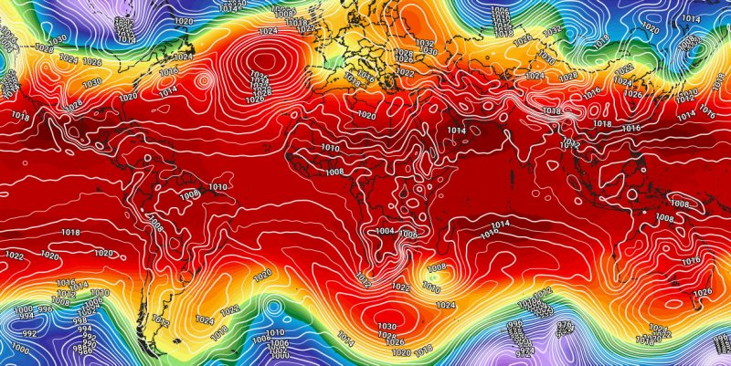
مستويات المناخ من المنظور البيئي
- المناخ العالمي:
ويشمل الخصائص المناخية العامة للكرة الأرضية ويحوي عدة مناطق جغرافية ويمتد مجال تأثيره حوالي 2000كلم.

Slide 6
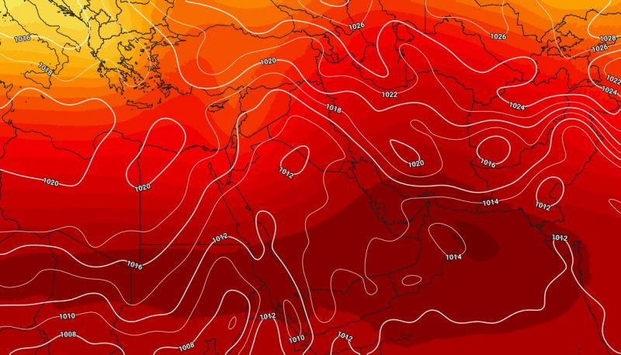
مستويات المناخ من المنظور البيئي
- المناخ الإقليمي:
يشمل الخصائص المناخية لمنطقة أو لإقليم ذي طبيعة محددة متشابهة في الملامح العامة، وقد يصل تأثيره حوالي 500كلم.

Slide 7
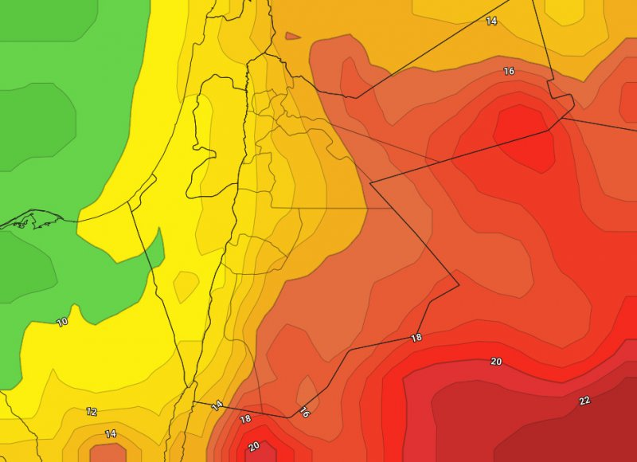
مستويات المناخ من المنظور البيئي
-المناخ المحلي:
ويشمل التغيرات المحلية في منطقة محددة من الأرض، مثل موقع الماء، يتراوح تأثيره بين 1كلم إلى 10كلم، ويتأثر المناخ المحلي بمحددات البيئة من خصائص طبوغرافية وطبيعية وغيرها من صنع الإنسان.

Slide 8
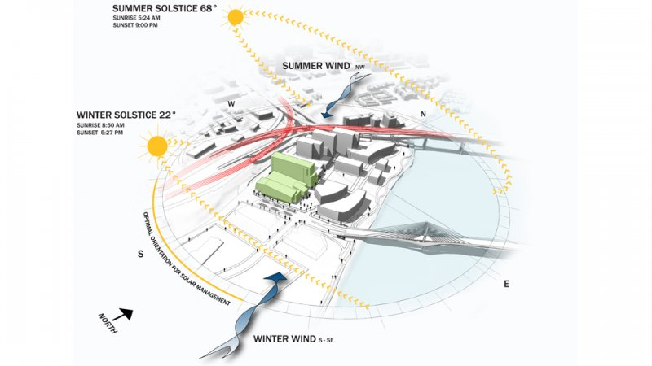
مستويات المناخ من المنظور البيئي
- المناخ الجزئي
ويشمل الخصائص المناخية في حدود من حوالي100م إلى 01كم ويتأثر بالبيئة المشيدة والتصميم العمراني.
ويتم صياغة هذه البيانات في صورة معدلات لفترات زمنية طويلة نسبيا، ومن خلال ذلك يتم التوصل إلى تشخيص حالة المناخ.

Slide 9
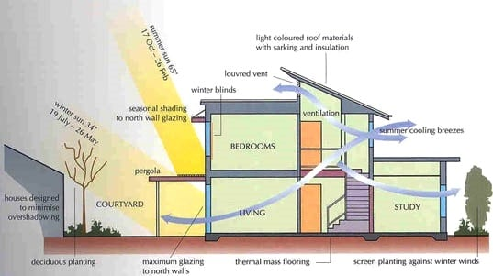
مستويات المناخ من المنظور البيئي
- المناخ الداخلي
يشمل الخصائص المناخية داخل الفراغ الداخلي للمباني، ويتأثر بالبيئة الخارجية وكذلك بخصائص ومواصفات الفراغ المعماري، ولكل موقع مناخ عام يشترك فيه مع الإقليم الذي يحيط به، وله أيضا مناخ محلي خاص به، يتشكل تبعا لمجموعة من العوامل المحلية، مثل: تضاريس الموقع، وارتفاعه عن سطح البحر، كما يتم التعبير عن المناخ بواسطة مجموعة من البنايات والمعلومات المناخية، تشمل: درجات الحرارة والإشعاع الشمسي والرطوبة النسبية والرياح والأمطار.

Slide 10
الفرق بين المناخ والطقس

Slide 11
العناصر المناخية:
عند دراسة أي مشروع معماري أو عمراني، يجب ان نقوم بعملية تجميع المعلومات اللازمة عن البيئة المحيطة بموقع المشروع، حيث أن دراسة التضاريس والجيولوجيا والتربة والمياه الجوفية، والنباتات والمخاطر الطبيعية من سيول، وفيضانات وزلازل، وعناصر المناخ المحلية، ودراسة اتجاهات الرؤية والمناظر الطبيعية.
أهم عناصر المناخ التي يحتاج المعماري والعمراني لدراستها:
- الحرارة والإشعاع الشمسي
- الضغط الجوي والرياح
- الرطوبة
- الهطول وأنواعه.

Slide 12
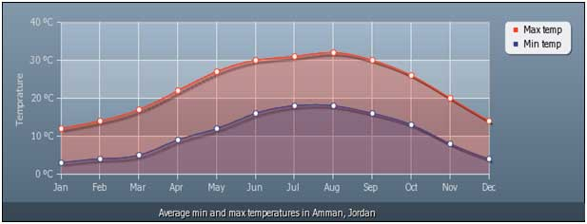
الحـــــــــرارة
العامل الرئيس الذي يؤثر في التوزيعات الحرارية هو خط العرض>
في نطاق يمتد بين خط الاستواء وخط عرض 20° أو 25° شمالا وجنوبا متجهين نحو القطبين تبدأ درجات الحرارة في الانخفاض السريع

Slide 13
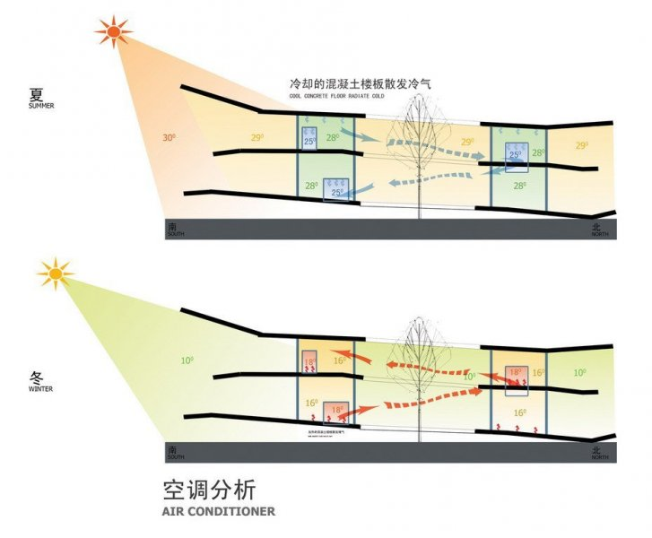
الحـــــــــرارة
معمارياً:
توثر درجات الحرارة بصورة مباشرة على انواع العزل.
المواد للواجهات الخارجية والمواد الداخلية المستخدمة والالوان ودرجاتها ودرجة امتصاصها للحرارة.
تصميم الحدائق او ما يعرف ب LANDSCAPE .
على مستوى تصميم المدن والتصميم الحضري فيجب اخذ موضوع الحرارة بعين الاعتبار خصوصا اذا كان التصميم الحضري مستندًا إلى مبدأ الاستدامة.

Slide 14
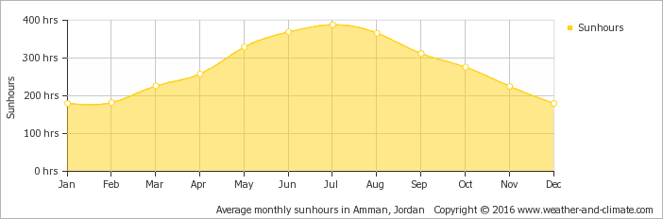
أشعة الشمس
تكون أشعة الشمس عمودية على خط الاستواء أثناء الإعتدالين وهما الربيعي والخريفي
يتوقف تأثير الهواء على أشعة الشمس على عدة عوامل، منها: كمية السحب وكمية الغبار الموجودة في الهواء والأشعة المخترقة للهواء.

Slide 15
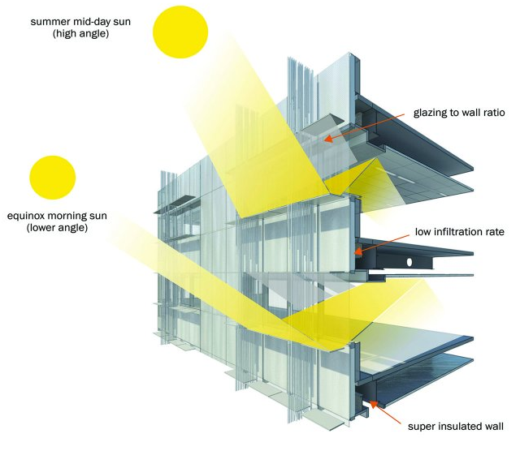
معماريا
تؤثر الشمس على نوعية المواد المستخدمة في التصميم للمباني وقياس درجة انعكاس هذه المواد.
تؤثر على توجيه المبنى الى مناطق الاشعاع الشمسي لاكتساب المزيد من الانارة الطبيعية، أو تؤثر على حجم ومساحة الفتحات في المباني خصوصاً في مناطقنا اذا كانت الواجهات الرئيسية موجهة الى الشمال، حيث انه تتطلب التصميمات توسيع الفتحات في الاتجاه الشمالي نظراً لعدم تعرضها لاشعة الشمس المباشرة لاكتساب المزيد من الانارة الطبيعية.

Slide 16
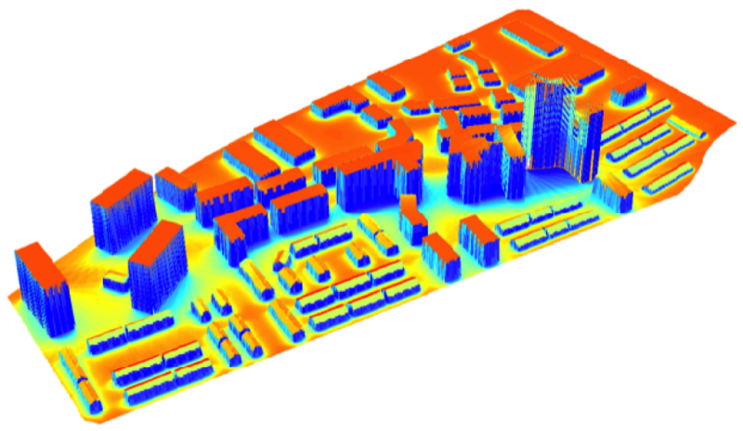
وعلى مستوى تصميم الحدائق LANDSCAPE فإنه يتم اختيار بعض أنواع النباتات بدقة اعتمادا على مقدار الاشعاع الشمسي في المناطق الواقع فيها التصميم.
اما على مستوى التصميم الحضري فان اشعة الشمس تتحكم بتوجيه المدن بشكل كامل في بعض الحالات لاكتساب الانارة الطبيعية وتوجيه المباني لافضل زاوية للاستفادة القصوى من أشعة الشمس، بالإضافة الى اختيار المواقع التي يكون فيها خلايا الطاقة الشمسية.

Slide 17
سرعة الرياح:
يتغير شكل سرعة الرياح بالنسبة للارتفاع على سطح الأرض يتغير طبيعة الموقع، ففي المواقع المفتوحة أو فوق المسطحات المائية تصل سرعة الرياح إلى أقصى مداها عند ارتفاع 274، بينما تزيد هذه المسافة إلى 366م فوق سطح الأرض للمواقع ذات الأشجار الكثيفة والمباني المنخفضة والارتفاع ويتغير شكل سرعة الهواء ويمتد إلى أعلى حيث تصل أقصى سرعة للرياح عند ارتفاع 518م في مواقع المراكز الحضرية للمدن، حيث المباني المرتفعة والكثافة البنائية العالية التي تعوق حركة الرياح. وبصفة عامة توجد شكل معادلة يستخدم لحساب سرعة الهواء عند إي ارتفاع بأي من المواقع الثلاثة المختلفة سابقا
معمارياً :
توثر الرياح بصورة مباشرة ايضا على توجيه المباني وذلك للاستفادة القصوى من الهواء الطبيعي وايضاً لوضع حلول لسرعة الرياح الشديدة، وتوجيه الفراغات استناداً الى اتجاه الرياح.

Slide 18
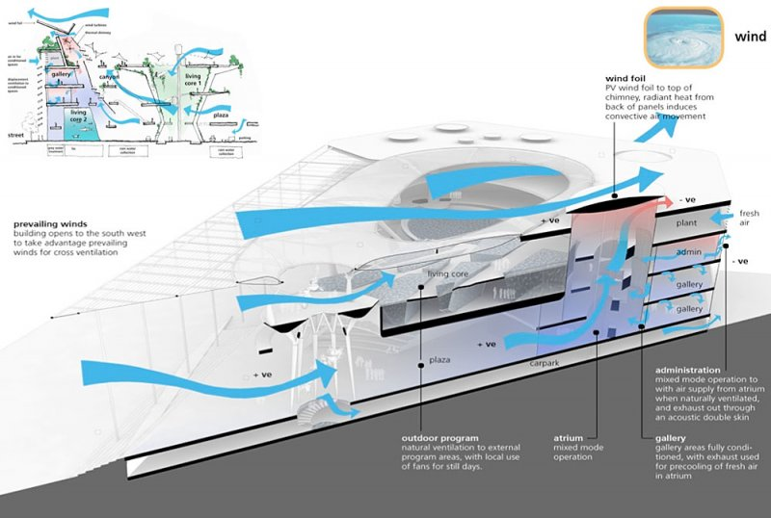
سرعة الرياح:
على مستوى تصميم الحدائق LANDSCAPE فيجب دراسة الرياح وسرعتها ودرجة حرارتها واتجاهها لاختيار نباتات تقاوم الرياح الشديدة على سبيل المثال.

Slide 19
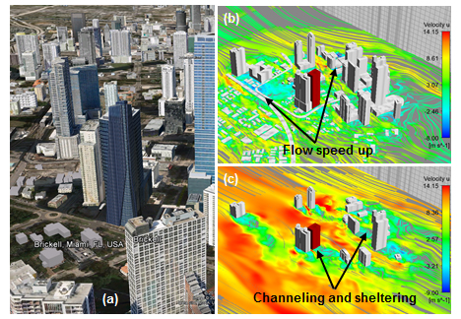
سرعة الرياح:
دراسة الرياح توفر على المصمم اختيار افضل الحلول لتقليل سرعة الرياح الشديدة باستخدام انواع من الاشجار تعمل على صد هذه الرياح اما على مستوى التصميم الحضري.
المدن اثناء تصميمها على سبيل المثال يجب توجيهها الى زوايا معينة بحيث تستفيد من الهواء الطبيعي النقي وتقاوم الرياح الشديدة.

Slide 20
الرطوبة النسبية
رطوبة الهواء هي كمية بخار الماء الموجودة في حجم الهواء بخار الماء ينتج عن تبخر مياه المحيطات والبحار، الكتل المائية المتجمدة والغطاء النباتي، وتنتقل من ناحية الى اخرى عن طريق الرياح.
سعة الهواء التي تحوي بخار الماء تزداد مع درجة حرارتها فمع ارتفاع الحرارة تزداد سرعة تبخر الماء حتى درجة تشبع الهواء.
عندما يحتوى الهواء على بخار الماء القادر على حفظه، يصبح متشبع، ورطوبته النسبية تكون 100%. وفي حالة المناخ الحار، تنتج المحيطات والبحار كمية كبيرة من بخار الماء الذي يؤدي الى تشبع الهواء.
يحدث الجفاف عند ارتفاع درجة الحرارة وندرة الامطار، وهناك ايضا التساقط والرياح
معمارياً :
توثر الرطوبة في الاجواء على تصميم المباني بشكل كبير، وتؤثر على انواع المواد المستخدمة واساليب العزل وتوجيه الفراغات، فعلى سبيل المثال: في تصميم المستشفيات يجب الاخذ بعين الاعتبار ان نسبة الرطوبة المناسبة لغرف المرضى يجب ان لا تتجاوز 60% على الاقل، وأن لا تقل أيضاعن 40% لبعض الحالات.

Slide 21
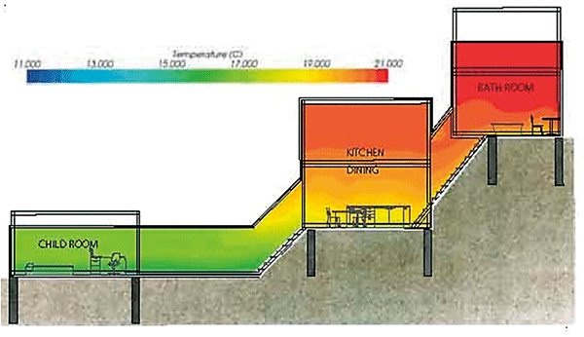
الرطوبة النسبية
على مستوى تصميم الحدائق LANDSCAPE فيجب الانتباه الى ان بعض انواع النباتات تتأثر مباشرة بنسبة الرطوبة الموجودة في بعض المناطق؛ لذلك وجب دراسة الرطوبة لتلك المناطق لاختيار افضل الحلول في انواع النباتات .
على مستوى التصميم الحضري فان الرطوبة تتحكم بمجموعة كبيرة من المباني وتؤثر مباشرة عليها.

Slide 22
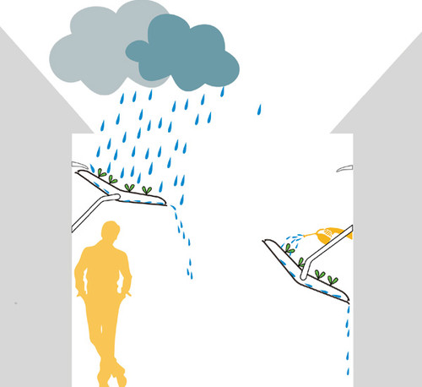
الهطول
تختلف انواع الهطول من مكان الى اخر، كما تختلف كميات الهطول فبعض المناطق تتعرض للثلوج الكثيفة والبعض الاخر يتعرض للامطار الكثيفة وجزء آخر لا يتعرض لاي من انواع الهطول؛ لذلك وجب دراسة الهطول لكل منطقة يراد تصميم المبنى او المشروع فيها.
توفير افضل الحلول التصميمية لمواجهة مشاكل البرك المائية على سبيل المثال، وتوجيه وتجميع المياه إلى الاماكن المخصصة لها، كما انها تساعد على اختيار انواع النباتات التي بحاجة الى ري مستمر او العكس، وعلى مستوى التصميم الحضري فان دراسة الهطول وانواعه تساعد على عملية تصريف مياه الامطار الى اماكن مخصصة لتفادي حالات الفيضانات والغرق وتساعد على اختيار المقاسات المناسبة لتصريف كميات مياه الامطار

